Slide 1

Проект
«Радость движения-
путь к успеху!»

Slide 2

Социальный проект “Радость движения-путь к успеху!” направлен на совершенствование системы работы образовательного учреждения для социализации детей имеющих нарушение зрения посредством цикла мероприятий по пространственной ориентировке

Slide 3
Что в него входит?
1. Совершенствование системы работы учреждения по социализации детей с нарушением зрения посредством создания необходимых условий для организации среды, способствующей качественному овладению пространственной ориентировкой.

Slide 4
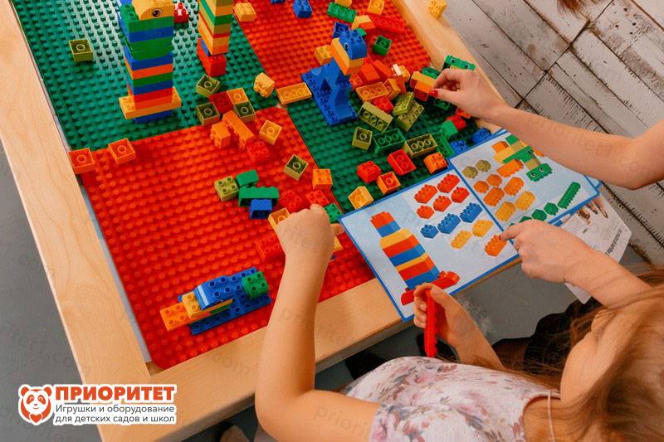
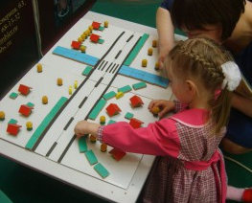
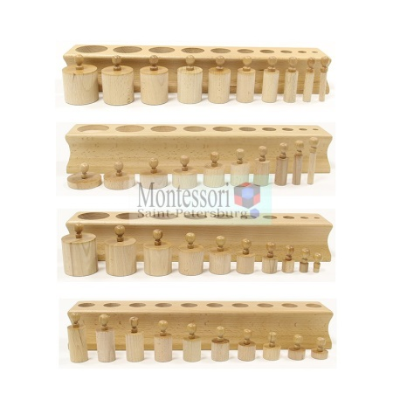
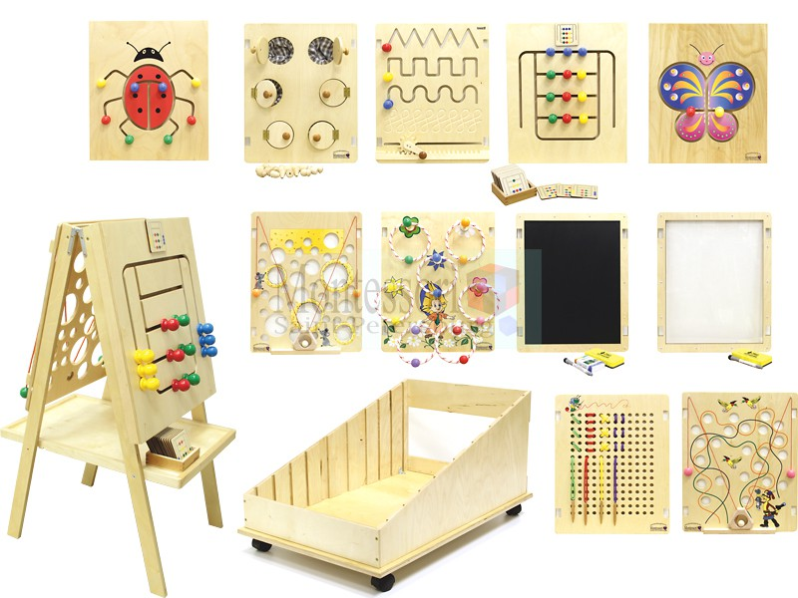
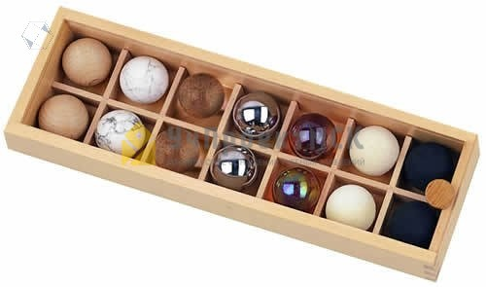
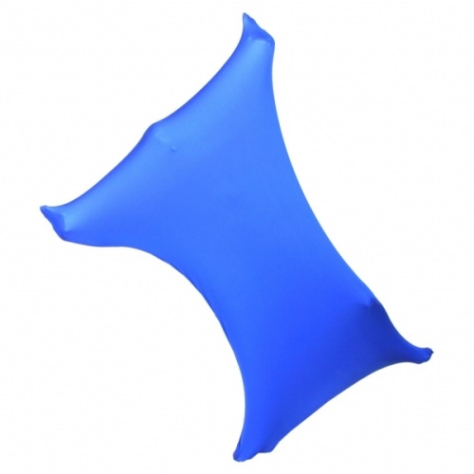
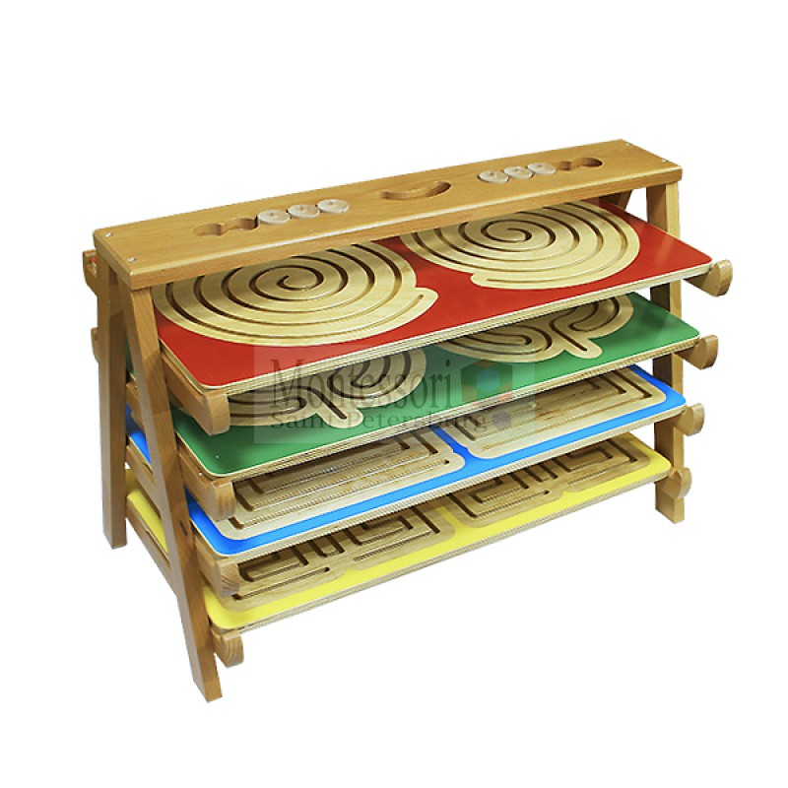
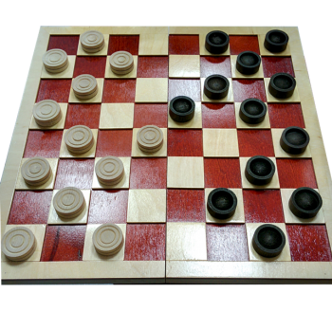
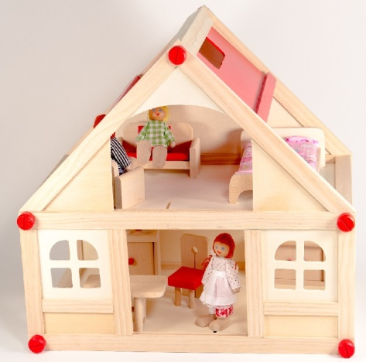
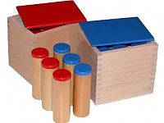
Ландшафтный стол

Slide 5
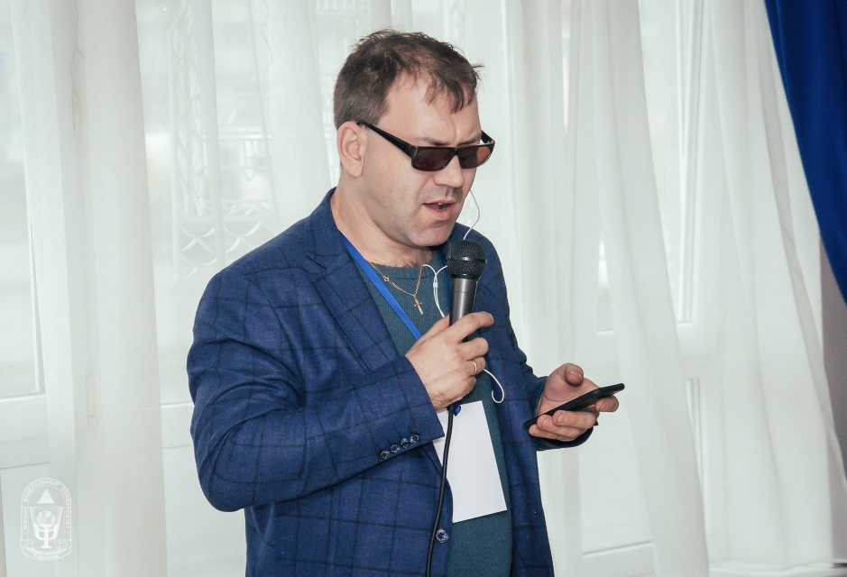
2. Организация и реализация повышения квалификации с последующим распространением педагогических технологий среди всех участников образовательного процесса
Любимов А.А.

Slide 6
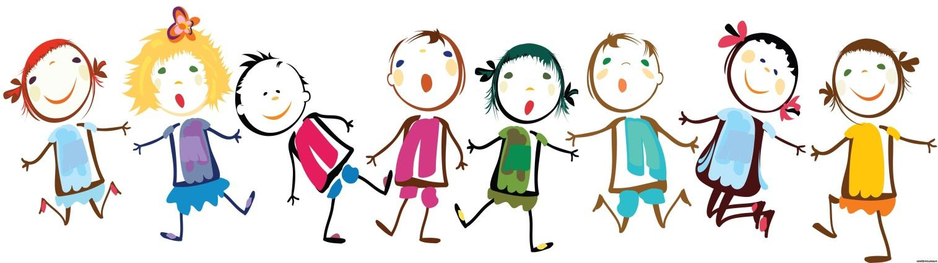
3. Проведение практико-ориентированных
мероприятий
с целью развития
навыков ориентировки в пространстве
для детей с нарушением зрения

Slide 7

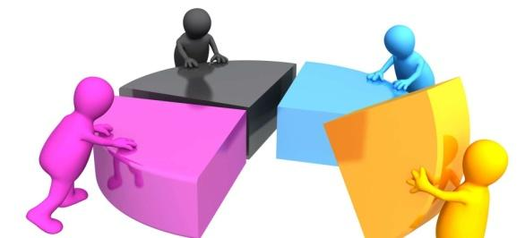
4. Модернизация развивающей предметно-пространственной среды и разработка методических рекомендаций по совершенствованию образовательного пространства и интеграции полученных навыков пространственной ориентировки в коррекционно-развивающие занятия

Slide 8
Ожидаемые результаты
Педагоги повысят квалификацию по теме: "Современные технологии воспитания и коррекционно-компенсаторной работы с детьми, имеющими нарушения зрения в условиях ФГОС ДО и ФГОС НОО обучающихся с ограниченными возможностями здоровья" КГОБУ Владивостокская КШ IV вида в объеме учебного плана в количестве 72 часов в течение 10 дней. Педагоги обучатся сопровождению детей с нарушением зрения и методам обучения пространственной ориентировке в микро- и макропространстве.

Slide 9
Инициативная группа транслирует полученные знания по пройденной программе повышения квалификации остальному педагогическому составу в количестве не менее 13 человек. Педагоги расширят свои профессиональные компетенции, обучатся сопровождению детей с нарушением зрения и методам обучения пространственной ориентировке в микро- и макропространстве.

Slide 10
В рамках проекта будут проведены 60 коррекционно-развивающих занятий на группах, 2 эстафеты, составлены 20 технологических карт занятий для воспитанников дошкольных групп с использованием полученных знаний и приобретенных пособий. Ряд данных мероприятий послужит обучающим циклом для дошкольников с нарушением зрения в рамках которого они овладеют навыками пространственной ориентировки в макро- и микропространстве. Созданные технологические карты занятий обеспечат педагогов материалами методического и рекомендательного характера для повышения эффективности работы с детьми

Slide 11
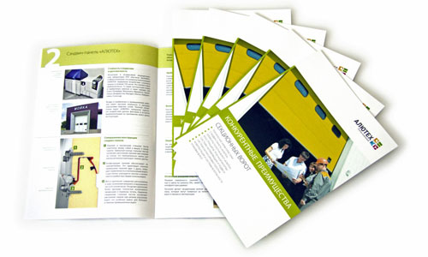
Будет опубликован сборник материалов по результатам проекта: советы для родителей имеющих детей с нарушением зрения, методические рекомендации для педагогов, работающих с данной категорией детей, картотека игр и технологические карты занятий по развитию ориентировки в пространстве в количестве 100 экземпляров.

Slide 12
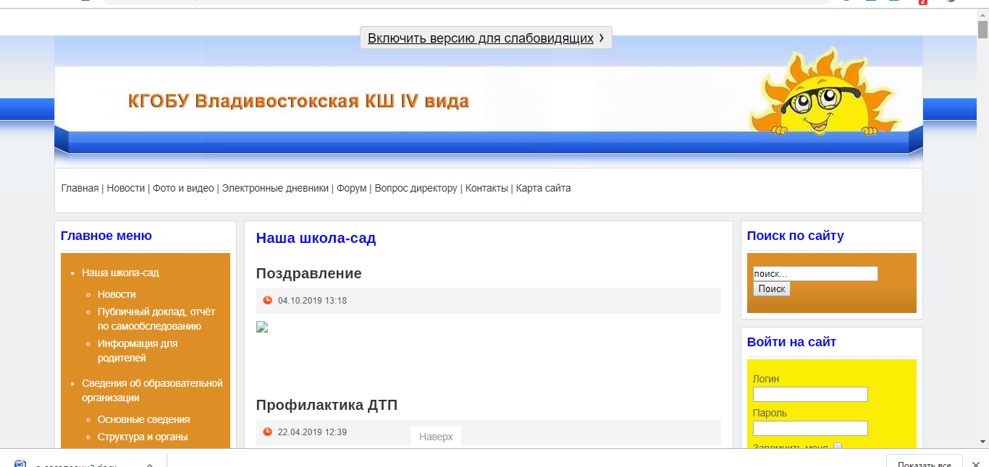
Будет размещено не менее 5 публикаций о ходе реализации проекта “Радость движения-путь к успеху!” на сайте учреждения и 10 на сайте проекта.

Slide 13
Полученные результаты будут иметь выгоду для всех участников образовательного процесса, в том числе и для педагогов
-8 педагогов повысят свою квалификацию
-23 педагога повысят уровень мастерства
-у педагогов дошкольных групп будут технологические карты и разработки по пространственной ориентировке
-педагоги дошкольных групп смогут использовать конкретные приёмы развития пространственных ориентировок и не только
-будет легче организовать и реализовать учебно-воспитательную деятельность с помощью закупленного оборудования

Slide 14
Спасибо за внимание!

Slide 15
Проект
«Радость движения-
путь к успеху!»

